Slide 1
LOS DOS TESTIGOS DE APOCALIPSIS 11.
“Y daré a mis dos testigos que profeticen por mil doscientos sesenta días, vestidos de cilicio”. Apocalipsis 11:3.

Slide 2
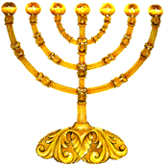
¿Quiénes son estos dos testigos?
“Estos testigos son los dos olivos, y los dos candeleros que están en pie delante del Dios de la tierra”. Apocalipsis 11:4.
Estos símbolos proféticos de Apocalipsis 11. son también mencionados en Zacarías 4.

Slide 3
Zacarías 4
2 “He mirado, y he aquí un candelabro
…y siete tubos para las lámparas que
están encima de él.
3 Y junto a él dos olivos, el uno a la derecha del depósito, y el otro a su izquierda.”

Slide 4
“¿Qué significan estos dos olivos a la derecha del candelabro y a su izquierda?” Zacarías 4:11.
"Y él dijo: Estos son los dos ungidos que están delante del Señor de toda la tierra”. Zacarías 4:12.
“Estos testigos son los dos olivos, y los dos candeleros que están en pie delante del Dios de la tierra”. Apocalipsis 11:4.

Slide 5
Los símbolos vistos por Juan y por Zacarías.
Apocalipsis 11
Dos testigos = dos olivos = dos candeleros.
Zacarías 4
Dos ungidos = dos olivos = un candelabro.
¿Qué representan estos símbolos?

Slide 6
La respuesta del ángel a Zacarías fue:
“Esta es Palabra de Jehová a Zorobabel, que dice: No con ejército, ni con fuerza, sino con mi Espíritu, ha dicho Jehová de los ejércitos”.
Zacarías 4:6.

Slide 7
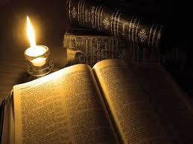
La Palabra de Dios es comparada con un candelero o con una lámpara, cuya función es dar luz.
“Lámpara es a mis pies tu Palabra,
Y lumbrera a mi camino”.
Salmo 119:105.
Véase también Salmo 119:130.

Slide 8
Estos dos Testigos son la causa por la que Juan está preso en la isla de Patmos.
“Yo Juan, vuestro hermano, y copartícipe vuestro en la tribulación, en el reino y en la paciencia de Jesucristo, estaba en la isla llamada Patmos, por causa de la Palabra de Dios y el Testimonio de Jesucristo”. Apocalipsis 1:9.

Slide 9
La Palabra de Dios
es la revelación dada por los profetas que hoy conocemos como Antiguo Testamento.
El Testimonio de Jesús
es la revelación dada por Jesús y por los apóstoles y que hoy conocemos como Nuevo Testamento.

Slide 10
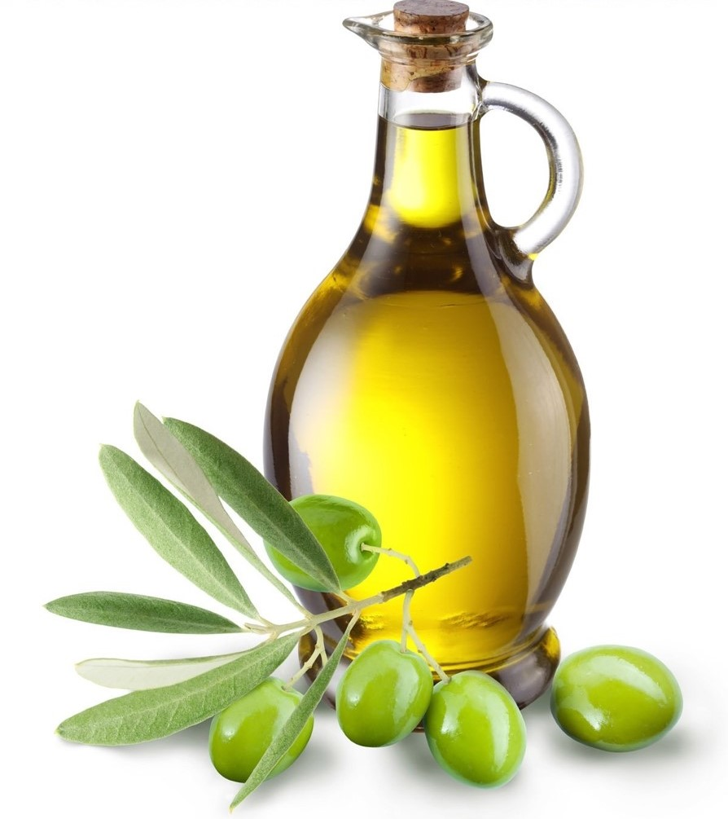
A estos dos Testigos se les llama Ungidos en Zacarías 4.
“Y él dijo: Estos son los dos Ungidos que están delante del Señor de toda la tierra”. Zacarías 4:14.
Es por eso que el profeta ve un depósito y dos tubos de oro para el aceite. Véase Zacarías 4:2,12.

Slide 11
El aceite es símbolo del Espíritu Santo.
El aceite se usa para ungir,
Jesús fue ungido, no con aceite sino con el Espíritu Santo en ocasión de su bautismo.
“El Espíritu del Señor está sobre mí,
Por cuanto me ha ungido para dar buenas nuevas a los pobres…” Lucas 4:19.
“Y descendió el Espíritu Santo sobre él en forma corporal…” Lucas 3:22.

Slide 12
El aceite es símbolo del Espíritu Santo.
El aceite también se usa como combustible para las lámparas.
Una lámpara sin aceite se apaga.
Esa fue la experiencia de las cinco vírgenes insensatas. (Mateo 25:8).
De igual manera la Biblia sin el poder del Espíritu Santo sería letra muerta.

Slide 13
Características de los dos testigos.
Tienen el mismo poder del profeta Jeremías.
“Si alguno quiere dañarlos, sale fuego de la boca de ellos, y devora a sus enemigos; y si alguno quiere hacerles daño, debe morir él de la misma manera”. Apocalipsis 11:5.
“Así ha dicho Jehová Dios: …yo pongo mis palabras en tu boca por fuego, y a este pueblo por leña, y los consumirá”.
Jeremías 5:14.

Slide 14
Tienen el mismo poder de Moisés y Elías.
“Estos tienen poder para cerrar el cielo, a fin de que no llueva en los días de su profecía; y tienen poder sobre las aguas para convertirlas en sangre, y para herir la tierra con toda plaga, cuantas veces quieran”. Apocalipsis 11:6.
Elías dijo: "…no habrá lluvia ni rocío en estos años, sino por mi palabra”. 1 Reyes 17:1.
Y Moisés “…golpeó las aguas y… se convirtieron en sangre”. Éxodo 7:20.

Slide 15
Los dos Testigos no son Jeremías ni Moisés ni Elías.
EL LENGUAJE ES FIGURADO,
y significa que tienen el mismo poder de estos grandes profetas del AT.
El tiempo de la profecía de los dos Testigos.
“Y daré a mis dos testigos que profeticen por mil doscientos sesenta días, vestidos de cilicio”. Apocalipsis 11:3.

Slide 16
1260 días (Apocalipsis 11:3).
Éste período es el mismo que se presenta en 11:2 y 13:5 como 42 meses; en 12:6 como 1260 días.
En 12:14 y en Daniel 7:25 y 12:7
se presenta como tiempo, tiempos y medio tiempo.

Slide 17
Éste período equivale a 1260 años, aplicando el principio día por año.
(Principio que se encuentra en Números 14:34 y Ezequiel 4:6).
Se extiende desde el año 538 d.C. hasta 1798, período de hegemonía papal que comienza con la derrota de los Ostrogodos arrianos y terminó cuando Francia le propinó una herida mortal a la bestia (Apocalipsis 13:3).

Slide 18
Durante este período el pueblo de Dios fue perseguido y la Biblia fue prohibida, es por eso que se los representa vestidos de cilicio.
La bestia que los “mata” (11:7) es el ateísmo y el espíritu antirreligioso manifestado en la revolución francesa contra Dios y su Palabra.

Slide 19
La degradación de Sodoma y el ateísmo de Egipto son características de Francia en ese tiempo en que se levantó contra la Palabra de Dios.
“Y sus cadáveres estarán en la plaza de la grande ciudad que en sentido espiritual se llama Sodoma y Egipto, donde también nuestro Señor fue crucificado”. Apocalipsis 11:8.

Slide 20
Sus cadáveres serán vistos por tres días y medio, al cabo de los cuales resucitarán y subirán al cielo. (11:9,11).
(Tres años y medio según el principio día por año).
“Este período puede calcularse a partir del 26 de noviembre de 1793, cuando se promulgó un decreto en París para abolir la religión, hasta el 17 de junio de 1797 cuando, según se afirma, el gobierno francés quitó las restricciones impuestas a la práctica de la religión”. (CBA Apoc.11:9).

Slide 21
La resurrección de los dos Testigos.
El 17 de junio de 1797 el gobierno de Francia derogó el decreto que restringía la religión, y a comienzo del siglo XIX se establecieron varias sociedades bíblicas. Hoy la Biblia es el libro más vendido, más traducido y más leído en todo el mundo.

Slide 22
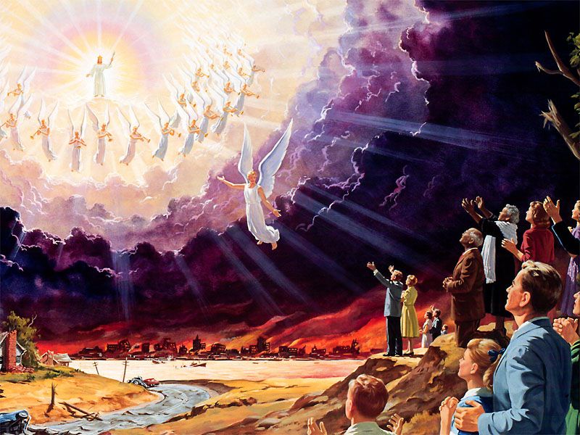
Señor, ayúdanos a testificar de ti ahora, para que en el día final nosotros también podamos oír tu voz y subir al cielo así como oyeron y subieron tus dos Testigos.
“Y oyeron una gran voz del cielo, que les decía: Subid acá. Y subieron al cielo en una nube;
y sus enemigos los vieron”. Apocalipsis 11:12.
AMÉN

